Slide 1
KRYŠTOF KOLUMBUS

Slide 2
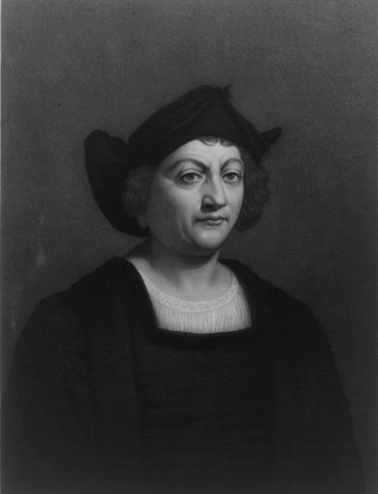
Kryštof Kolumbus

Slide 3
*1451 Janov v Itálii
Italský mořeplavec
Chtěl se vydat na západ a dostat se do Indie a Číny kratší cestou bez obeplouvání Afriky
Pro svůj plán nezískal portugalského krále Jana II.
Španělská královna Izabela Kastilská s cestou souhlasila

Slide 4
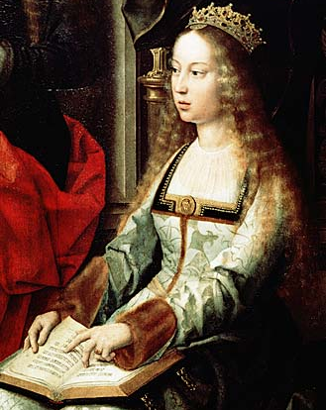
Španělská královna Izabela Kastilská

Slide 5
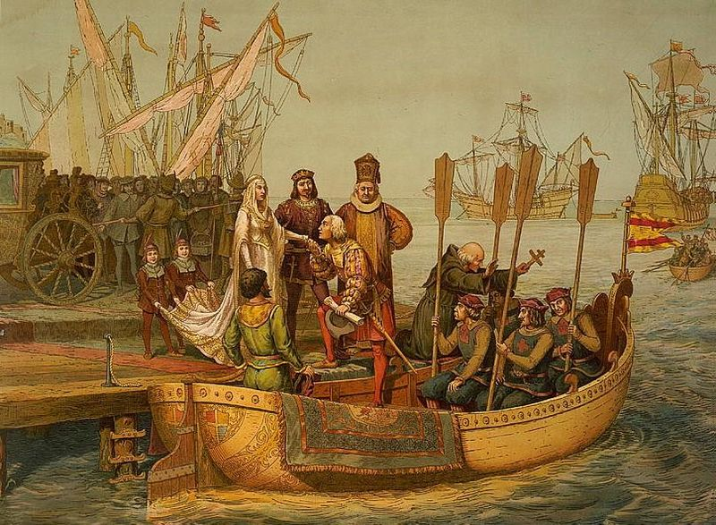
3. 8. 1492 vyplul Kolumbus se třemi karavelami (Santa Maria, Nina, Pinta) a se 100člennou posádkou z přístavu Palos.

Slide 6
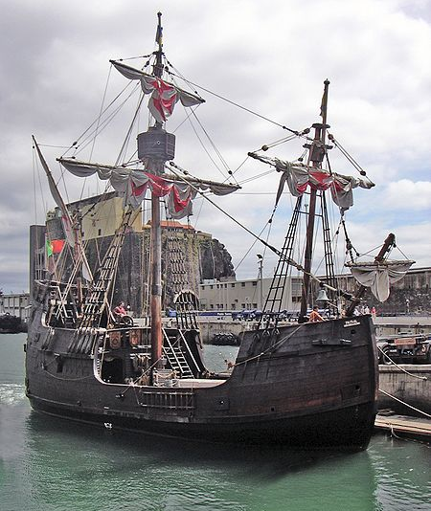
Replika Kolumbovy lodi Santa Maria

Slide 7
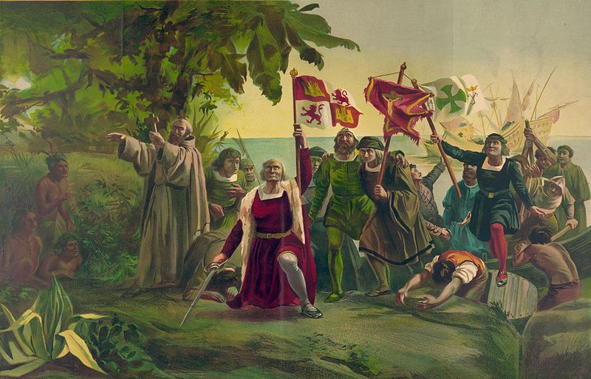
12. 10. 1492 přistál na jednom z Bahamských ostrovů v Karibském moři, který pojmenoval San Salvador.

Slide 8
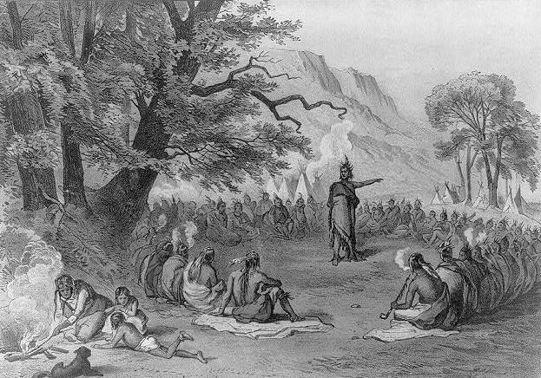
Myslel, že doplul do Indie, a proto jeho obyvatele nazval Indiány.

Slide 9
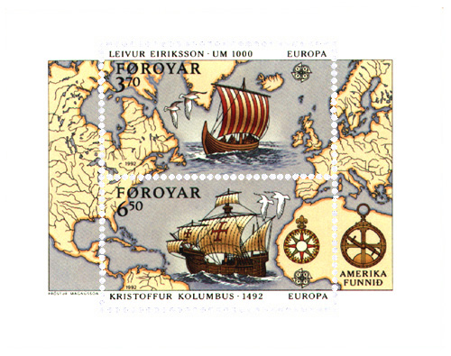
Kolumbova cesta zobrazená na známce

Slide 10
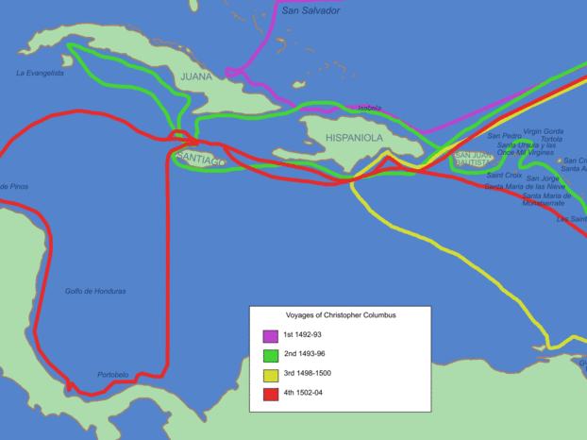
Kolumbovy další výpravy

Slide 11
Neuvědomil si, že pro Evropany objevil nový kontinent
Až do své smrti věřil, že doplul do Indie
Dosáhl úspěchu a titulu místokrále v objevených zemích
Nenašel ale slibované zlato a nepřinesl očekávaný zisk
Zemřel v zapomenutí roku 1506

Slide 12
AMERIGO VESPUCCI
Florentský úředník a mořeplavec
Kolumbův současník a přítel
Účastnil se plaveb k jihoamerickému pobřeží
Ze svých cest posílal dopisy s živým a poutavým popisem přírody a obyvatel doplněny o mapy
Objevený světadíl pojmenoval Nový svět
Lidé ale začali užívat název Amerika

Slide 13
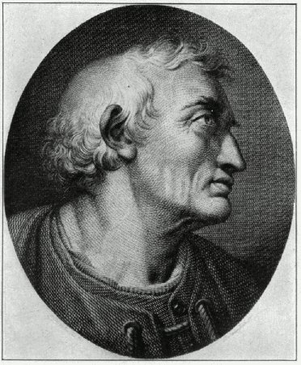
Amerigo Vespucci

Slide 14
Zdroje
Všechny uveřejněné odkazy jsou dostupné pod licencí Creative Commons na WWW:
http://commons.wikimedia.org/wiki/File:Christopher_Columbus10.jpg?uselang=cs
http://commons.wikimedia.org/wiki/File:Isabel_la_Cat%C3%B3lica-2.jpg
http://commons.wikimedia.org/wiki/File:First_Voyage,_Departure_for_the_New_World,_August_3,_1492.jpg?uselang=cs
http://commons.wikimedia.org/wiki/File:Christopher_Columbus3.jpg?uselang=cs
http://commons.wikimedia.org/wiki/File:Santa-Maria.jpg?uselang=cs
http://commons.wikimedia.org/wiki/File:Indian_Chief_in_Council_Informing_His_Tribe_of_the_Arrival_of_Strangers_in_Ships.jpg?uselang=cs
http://commons.wikimedia.org/wiki/File:Faroe_stamps_225-226_Discovery_of_America.jpg?uselang=cs
http://commons.wikimedia.org/wiki/File:Christopher_Columbus_voyages.gif?uselang=cs
http://commons.wikimedia.org/wiki/File:Amerigo_Vespucci_-_Project_Gutenberg_etext_19997.jpg

